Slide 1
支持向量机
Support Vector Machine

Slide 2
目录
Contents
一、简介
二、SVM算法
三、SVM与logistic回归的关系
四、支持向量回归
五、SVM实践
六、总结

Slide 3
1
简介

Slide 4
对给定样本数据集进行分类处理通常有多种办法，如前面章节中介绍的：GLM或者McGLM 等，而支持向量机（Support Vector Machine，SVM）作为众多分类器中的一种，却有着其他分类器没有的优点，下面我们就来介绍一下SVM。
支持向量机（Support Vector Machine，SVM）是一种基于统计学习理论的有监督新型学习机，是由前苏联教授Vladimir N.Vapnik 等[58] 于1963 年在统计学习理论基础上提出的。支持向量机理论最初用来解决两类线性可分问题，之后逐步推广到多分类、非线性等问题。与传统学习方法不同，支持向量机是结构风险最小化方法的近似实现，是借助最优化方法来解决机器学习分类问题的新工具。在处理线性可分问题时，其“对样本依赖小”、“不会过拟合”等优点使其成为了众多分类器当中的佼佼者。

Slide 5
2
SVM算法

Slide 6
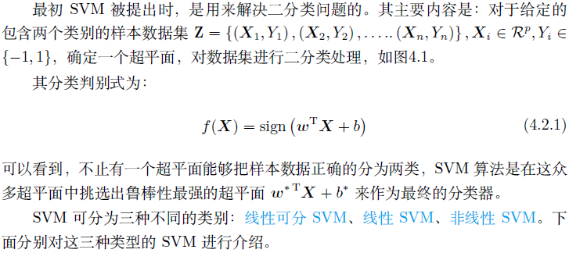
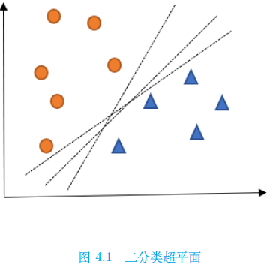
SVM的基本内容

Slide 7
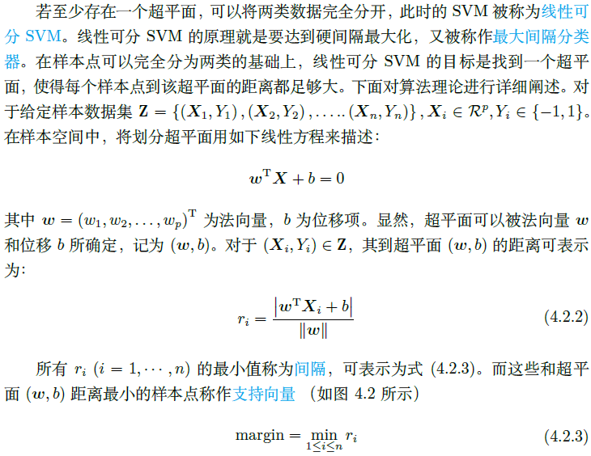
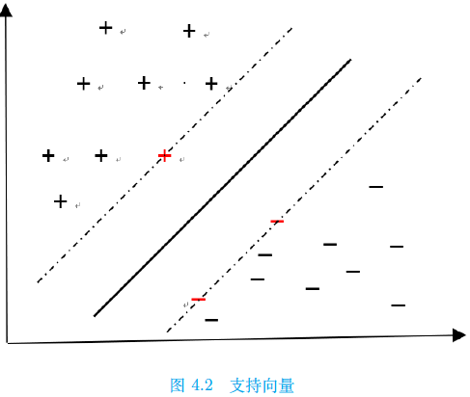
线性可分SVM

Slide 8
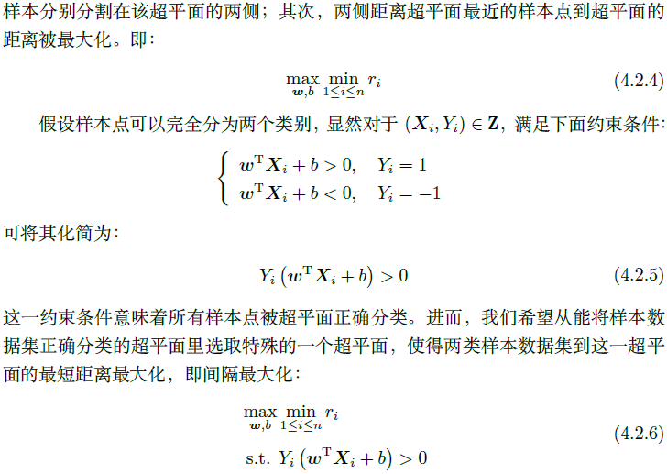

Slide 9
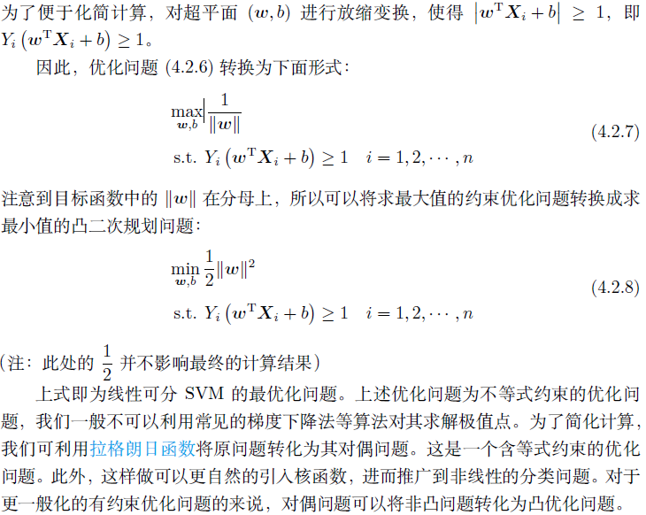

Slide 10
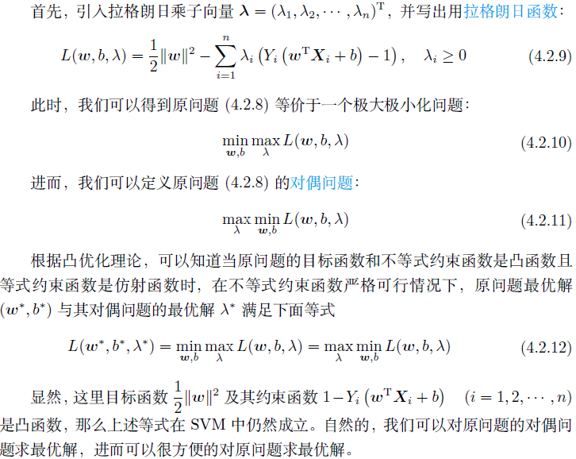

Slide 11
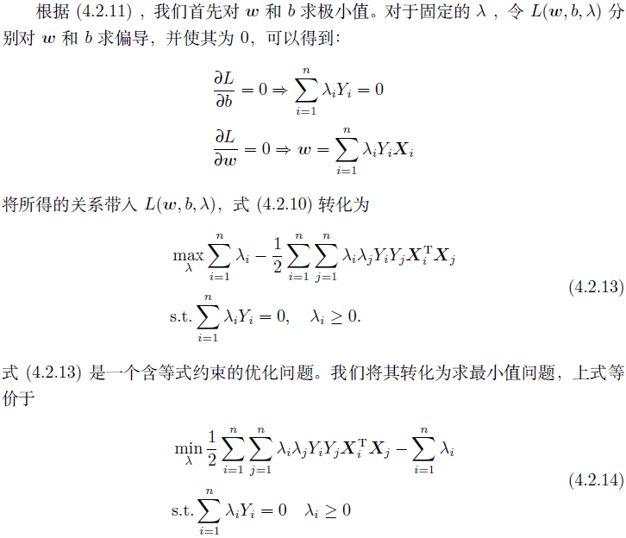

Slide 12
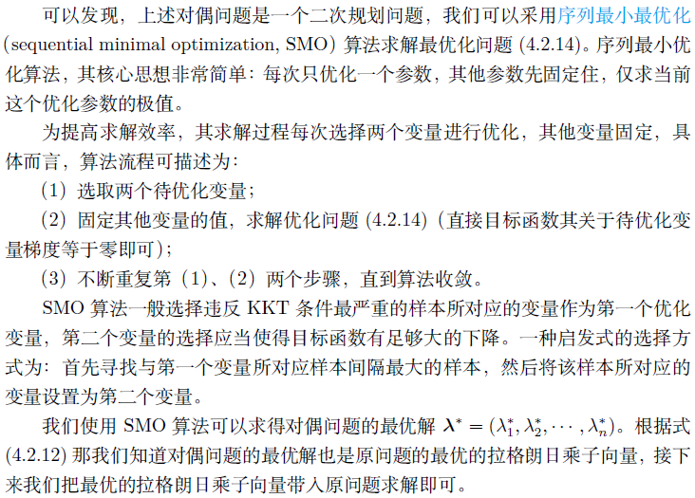

Slide 14
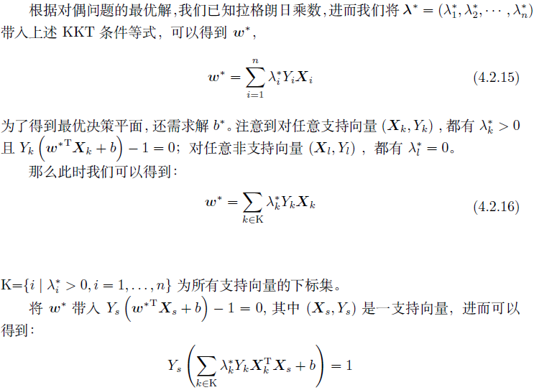

Slide 15
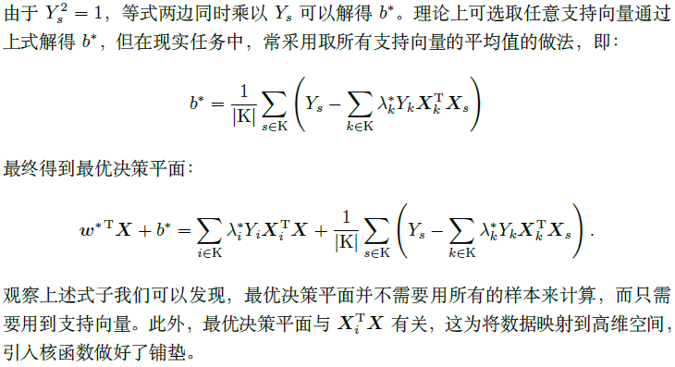

Slide 16
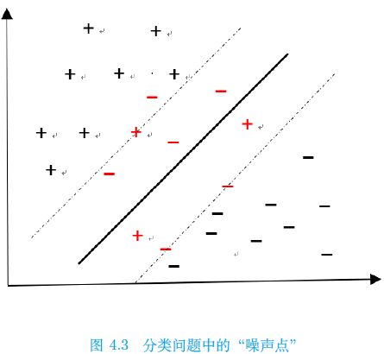
软间隔与线性SVM
在实际问题当中常存在一些“噪声点”（如图4.3所示），采用线性可分SVM 解决此类问题的过程中试图把这些“噪声点”也正确分类，往往影响模型的泛化能力，所以应当对模型放松要求，允许其在分类时出一点错误，这样会使模型的鲁棒性更好，这也是线性SVM的基本出发点：即划分超平面虽然不能完全分开所有样本，但是可以使绝大多数样本正确被分类，其目标是软间隔最大化。

Slide 17
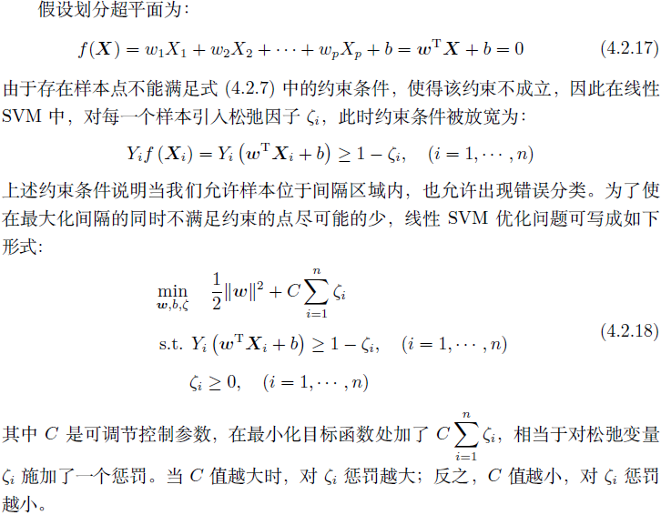

Slide 18
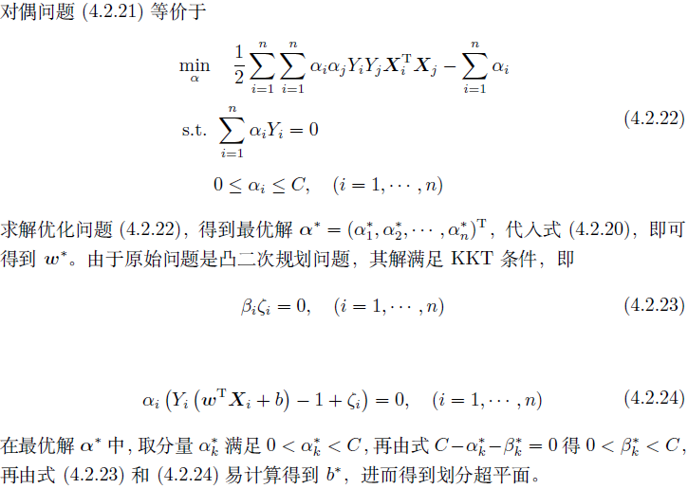

Slide 19
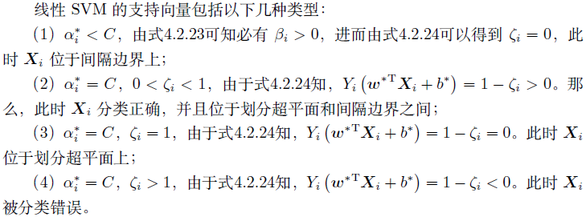

Slide 20
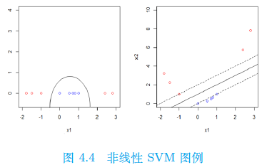
核函数与非线性SVM
一般地，如果包含两个类别的样本集之间存在线性边界，那么建立线性SVM可以得到较好的分类效果。但是一些情况下，如果问题本身不是线性可分的，即边界是非线性的，那么线性SVM往往效果不佳，此时需建立非线性SVM对样本数据进行非线性分类。
首先看一个简单的例子，如图4.4（左）所示，一维空间中的样本点属于两个类别，分别用红色和蓝色表示不同类别。在这种情况下，无法用一个点（即一维空间的超平面）来将不同类别的样本分开，但是可用一条复杂的曲线将它们分为两个类别。显然，分类边界不是线性的。

Slide 21
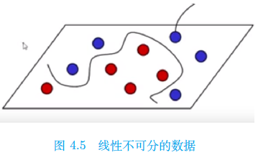
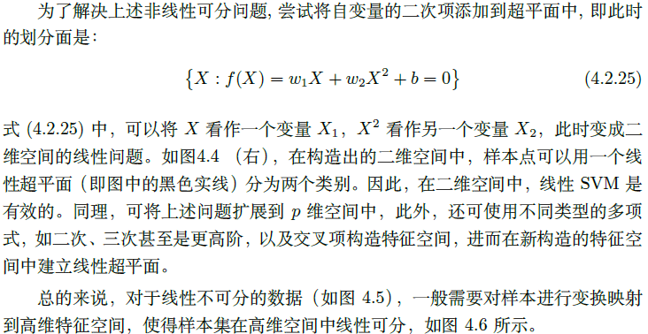
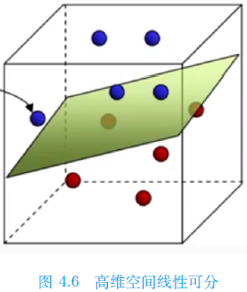

Slide 22
如果可以找到合适的特征空间，便可以将原问题通过特征空间中线性超平面进行划分。然而实际问题中，一方面，构造合适的特征空间是非常困难的；另一方面，特征空间的构造方法可能并不唯一，如果处理不当，将会得到维数较大的特征空间，此时的计算量将变得复杂。因此有必要寻找合适的构造特征空间的方法，使得在新的特征空间中能有效求解得到线性超平面，接下来介绍核方法解决这种问题。
核方法通过核函数（kernel）构造特征空间，使得在新的特征空间中能有效求解线性超平面。在介绍核函数之前，有必要先对内积的概念进行介绍。

Slide 23
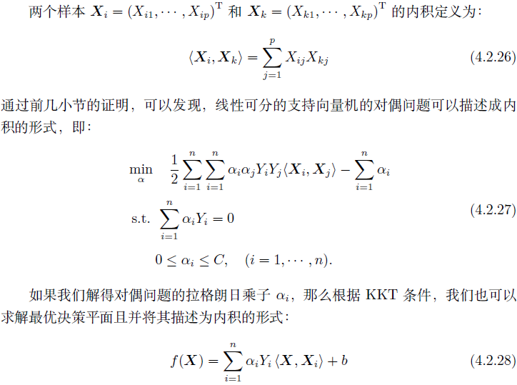

Slide 24
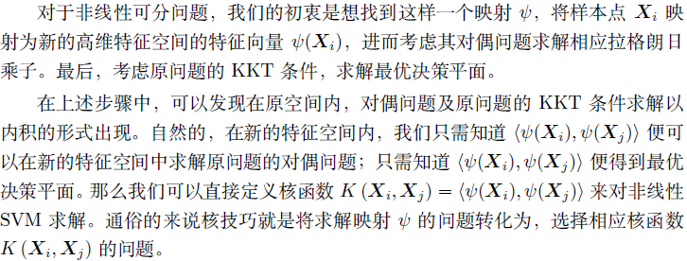

Slide 25
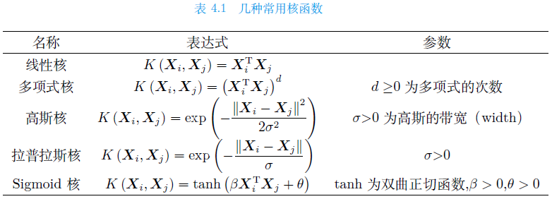
非线性SVM 的处理方法是构造核函数以代替高维空间中的内积计算，在高维特征空间中解决原始空间中线性不可分的问题。
具体来说，在线性不可分的情况下，首先选择一个合适的核函数，核函数的作用是避免在高维空间中进行内积计算，然后在高维空间中执行线性可分的SVM，最终计算出最优的划分超平面，从而达到把低维空间中线性不可分的数据集进行分类的目的。
核函数的选择在非线性SVM 中至关重要，将影响SVM 对数据集的分类效果。实际问题中，应当根据问题本身特征选择合适的核函数。表4.1 给出了常用的几种核函数。
注意，关于核函数的选择一直以来都是支持向量机研究的热点，通常情况下，高斯核函数是使用最多的。采用核函数而不是直接将样本集映射到特征空间的优势在, 无需明确指明映射函数，并可以避免计算高维空间中的内积，大大降低计算量

Slide 26
3
SVM 与logistic 回归的关系

Slide 27
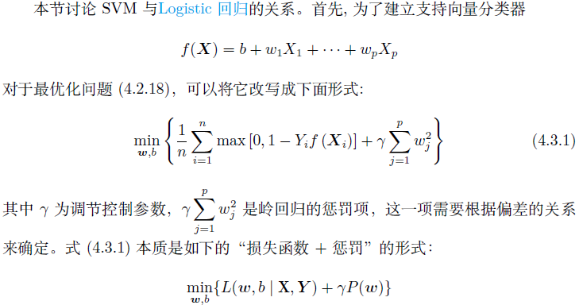

Slide 28
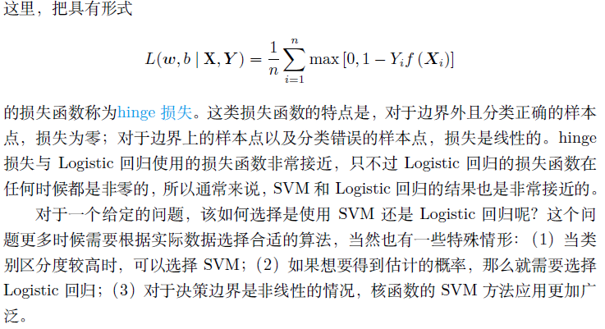

Slide 29
4
支持向量回归

Slide 30
本节将介绍如何将支持向量机扩展到回归问题中，称为支持向量回归（Support Vector Regression，SVR），其思想与分类问题类似，不同之处在于支持向量回归的目的是要寻找一个超平面，在距离超平面ϵ 范围内尽可能的包含最多的样本点。

Slide 31
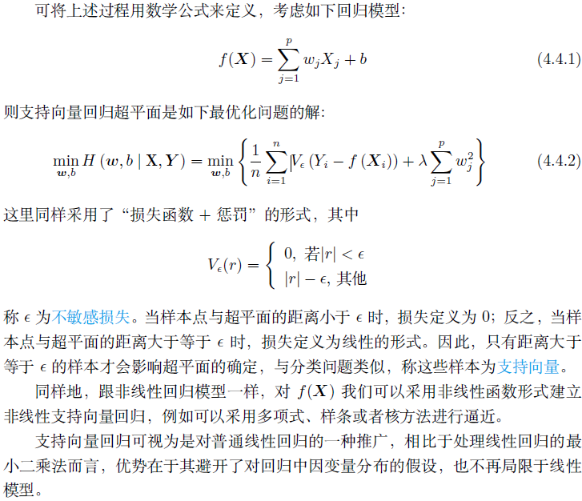

Slide 32
5
SVM实践

Slide 33
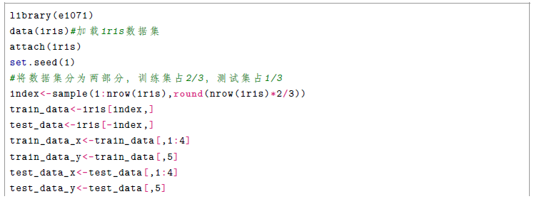
R语言实践
R 语言中的e1071 包可以实现SVM 算法，算法实现流程如下：

Slide 34
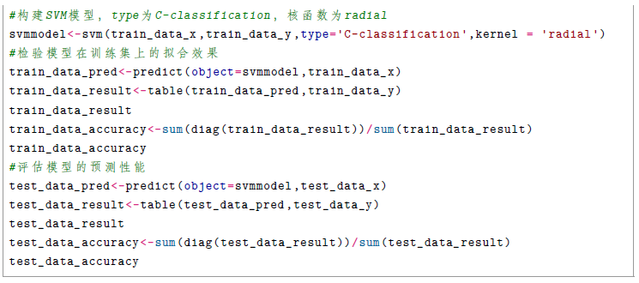

Slide 35
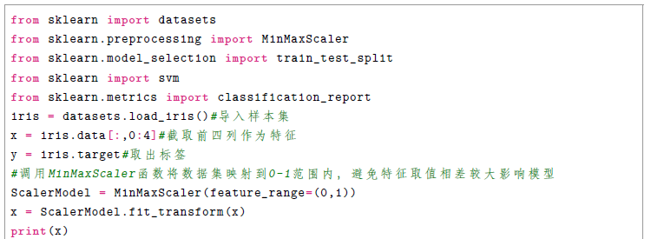
Python 语言实践
本节将基于莺尾花数据集，采用sklearn.svm 中的SVC 函数训练一个SVM 模型, 算法实现流程如下：

Slide 37
6
总结

Slide 38
支持向量机一直是机器学习领域的研究热点，本章分别介绍了线性可分SVM、线性SVM、非线性SVM 处理分类问题以及支持向量回归处理回归问题的相关理论与方法。支持向量机以间隔为基本出发点，通常采用凸优化理论求解，借助SMO算法实现快速计算，利用核函数解决线性不可分问题，使得该方法较为广泛地适用于实际生产。
除本章介绍的几种基本方法之外，还有较多的扩展模型，如基于粒度划分方法的粒度支持向量机（Granular Support Vector Machines, GSVM）[59] [60]；结合模糊数学与支持向量机的模糊支持向量机（Fuzzy Support Vector Machines，FSVM）[61]，此类方法一定程度上可以克服噪声点对算法的影响；基于排序学习的排序支持向量
机（Ranking Support Vector machines，RSVM）[62]；孪生支持向量机（Twin Support Vector Machines，TWSVM）[63] [64] [65]，该方法提升了经典SVM 的泛化性能以及计算效率，对大规模数据集具有较好的处理效果。
支持向量机相关算法库可参考：LIBSVM、LIBLINEAR、e1071 等。

Slide 39
谢 谢！
Thank You

